Slide 1
国防概述
授课人：何华
武汉大学武装部军事教研室

Slide 2
教学目的
通过教学活动，了解国防简史，掌握国防的基本要素，明确公民的国防义务和权利，树立大国防观念。
教学重点
国防基本概念和国防义务
教学设计
课堂讲授、提问互动
学时安排
90分钟（2学时）

Slide 3
教学内容
一、国 防 的 主 体
二、国 防 的 对 象
三、国 防 的 目 的
四、国 防 的 手 段

Slide 4
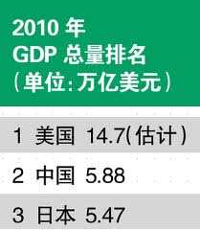
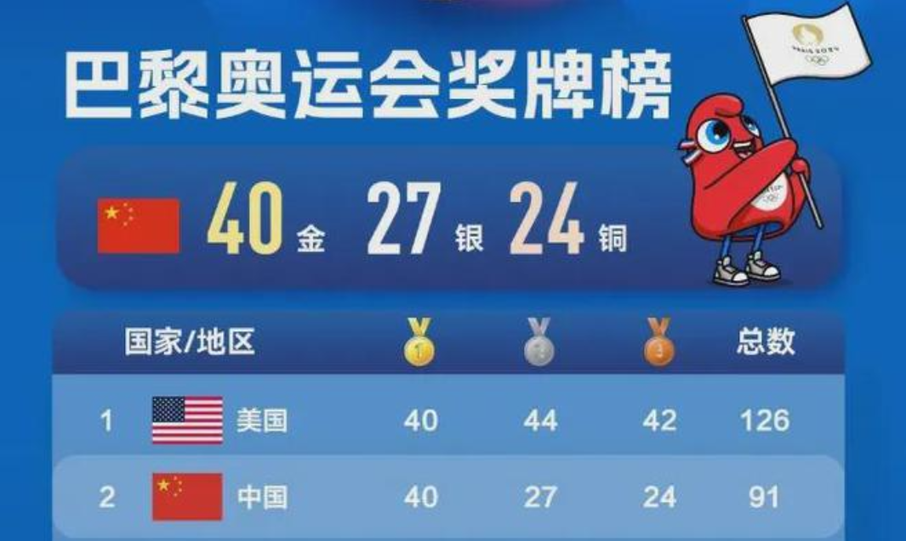
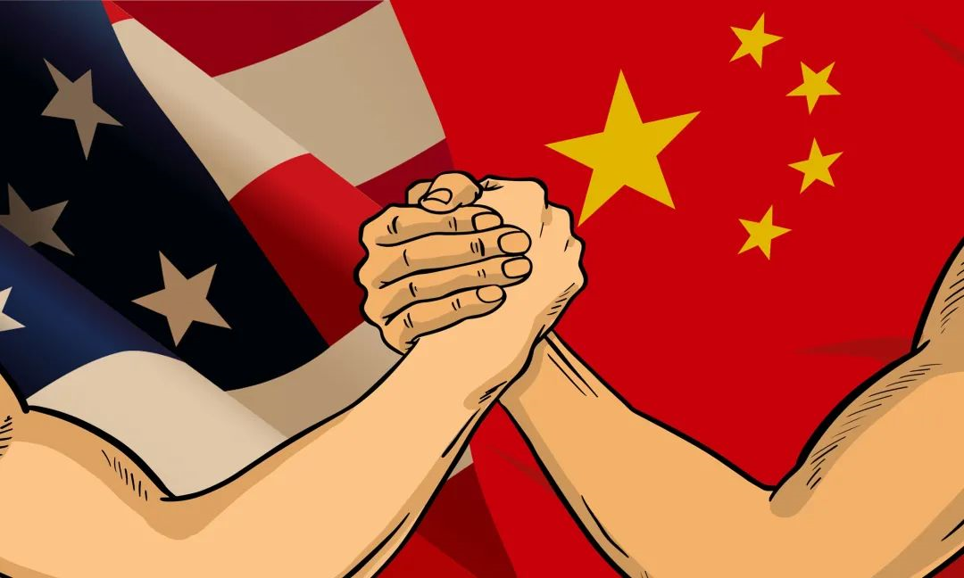

百年大变局
5G标准
中美并
驾齐驱
2008
战略防御
2018
战 略 相 持
中美博弈 2010 2023-------------------------------2049
高端制造业
建成小康社会 全面建设社会主义现代化强国
终结百年
大变局
高科技20%
先进中国人的使命：为民族谋复兴，为世界谋大同

Slide 5
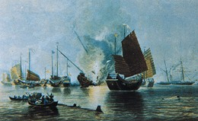
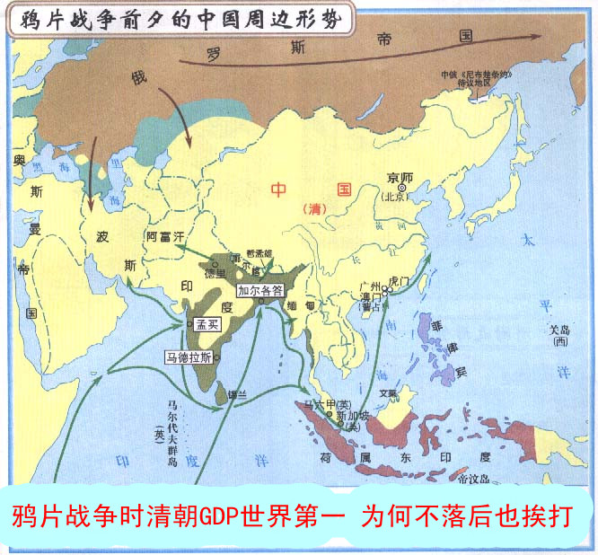

Slide 6
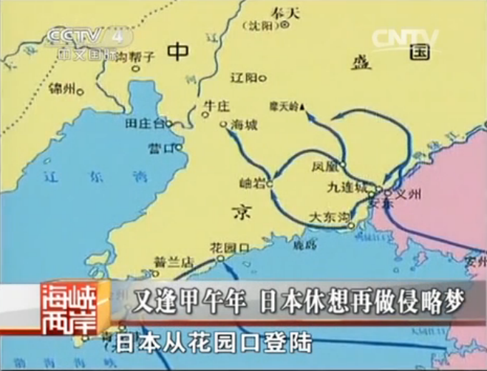
2014年2月18日习近平会连战忆甲午：甲午战争给中华民族留下剜心之痛！
1894年 ,中日甲午战争时,中国GDP是日本的5倍，可是在1894年—1895年的甲午战争中，世界第八、亚洲第一的北洋舰队全军覆没。

Slide 7
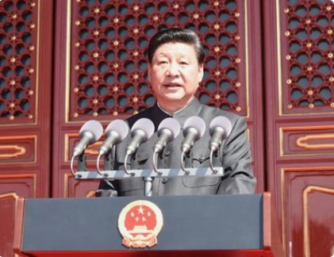
中华民族伟大
的抗战精神
习近平在纪念抗战胜利70周年大会上发表重要讲话
天下兴亡、匹夫有责的爱国情怀;
视死如归、宁死不屈的民族气节;
不畏强暴、血战到底的英雄气概;
百折不挠、坚韧不拔的必胜信念

Slide 8
国防的含义
国防是国家防备和抵抗侵略、制止武装颠覆，保卫国家主权、统一、领土完整和安全所进行的军事活动，以及与军事有关的政治、经济、外交、科技、教育等方面的活动。

Slide 9




一、国防的主体:国家

Slide 10
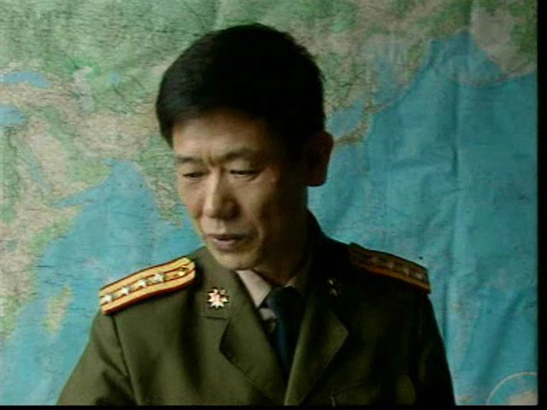
戈
或
國

Slide 11
二、国防的对象：侵略和武装颠覆
（一）国防要防备和抵抗的是“侵略”
法国《防务总组织法》：任何形式的侵略
《蒙古国国防法》：外来侵略
俄罗斯《国防法》：侵犯
《中华人民共和国国防法》：侵略

Slide 12
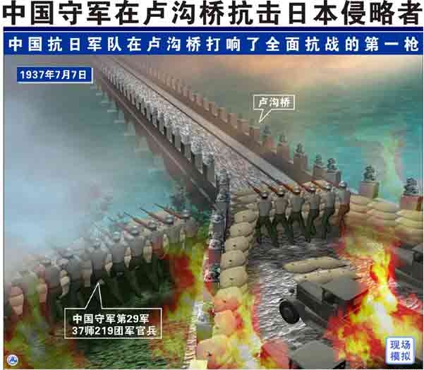
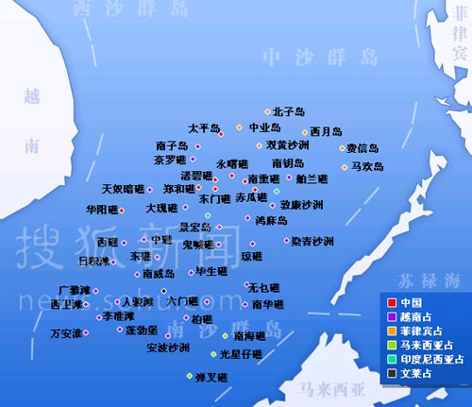
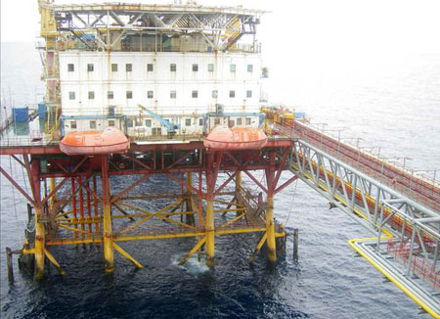
（一）国防要防备和抵抗的是“侵略”
武装侵略
非武装侵略
越南的海上石油钻井平台和岸上的油库

Slide 13
中国二战贡献未被全面承认 世界欠中国的战争债
2014年10月18日，牛津大学中国中心主任、中国现代史教授拉纳•米特在美国《纽约时报》刊载了一篇文章《世界欠中国的战争债》，米特教授认为，中国在二战中为世界反法西斯战争所作的贡献，不但“未被世界承认”，而且“未转化为中国在本地区的政治资本”。西方思维模式是“战场上获胜就要获利”。
然而，中国却没有像其他反法西斯大国那样，获得与牺牲和贡献相等的回报，反而在战后国际关系体系、特别是东亚国际体系中长期受到排斥，以至难以完全收回领土主权。

Slide 14
中国二战贡献未被全面承认 世界欠中国战争债
在南海问题上，我们有历史优势和法理优势，作为东方反法西斯战线付出沉重代价和惨痛牺牲的战胜国，中国理当享有收回南海诸岛、拥有南海九段线的胜利成果。
历史欠中国一个作为战胜国驻军日本的机会，留下琉球回归和钓鱼岛等争端。琉球，东亚历史的阑尾，至今还不断地发炎，甚至感染到钓鱼岛。

Slide 15
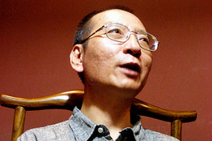
（二）国防应把“武装颠覆”作为制止的对象
渴望中国被殖民：“三百年还不够”
称“与中国不得不有关系很丢脸”
炮制“零八宪章”,以“宪章”反宪法
2008年12月，刘晓波因煽动颠覆国家政权罪被判处有期徒刑11年，剥夺政治权利2年。
2010年诺贝尔“和平奖”获得者：刘晓波

Slide 16
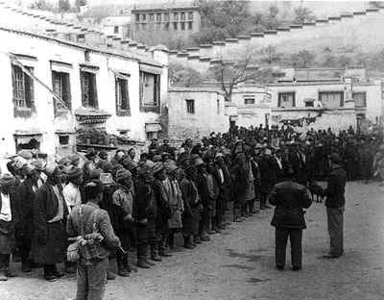
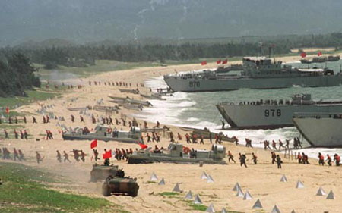
（二）国防应把“武装颠覆”作为制止的对象
分裂国家的独立、武装叛乱、武装暴乱

Slide 17
三、国防的目的
国防是国家防备和抵抗侵略、制止武装颠覆，保卫国家主权、统一、领土完整和安全所进行的军事活动，以及与军事有关的政治、经济、外交、科技、教育等方面的活动。

Slide 18

（一）捍卫国家主权
国
玉
“玉玺”
国家权力

Slide 19
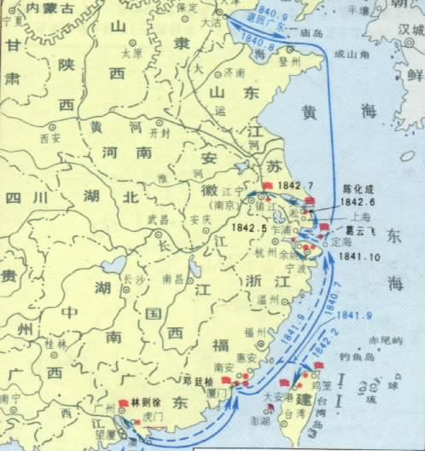
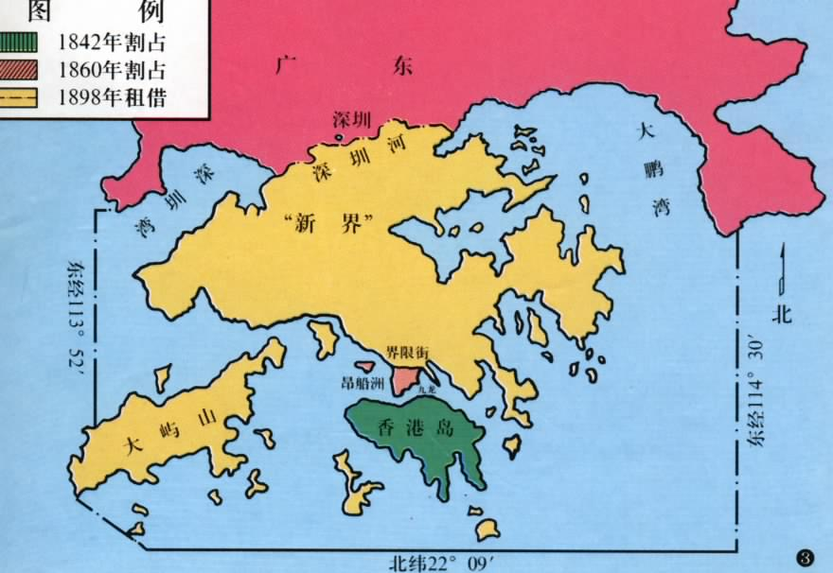
《南京条约》
割让香港岛给英国；
赔偿 2100 万 银元；
……
南京
香港岛

Slide 20
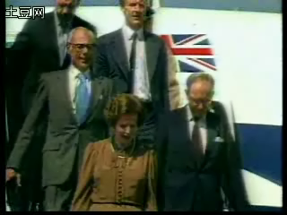

Slide 21
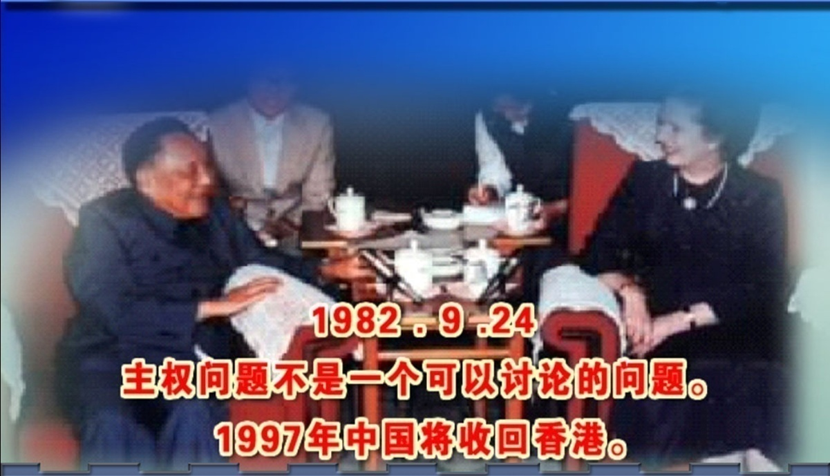

Slide 22


Slide 23
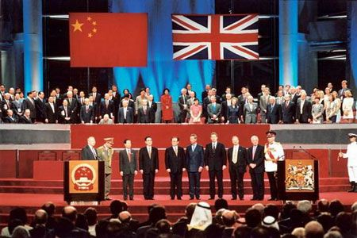
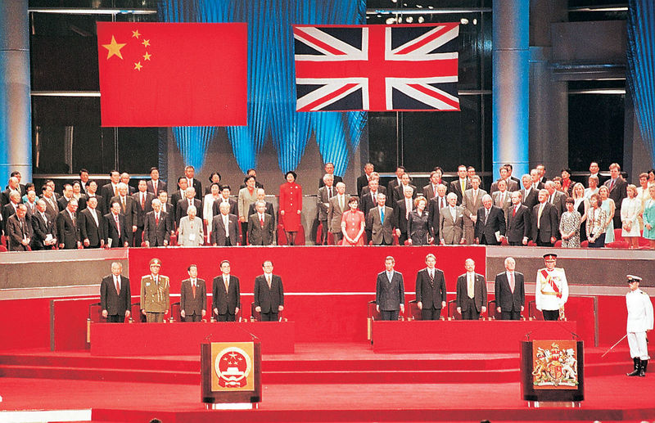
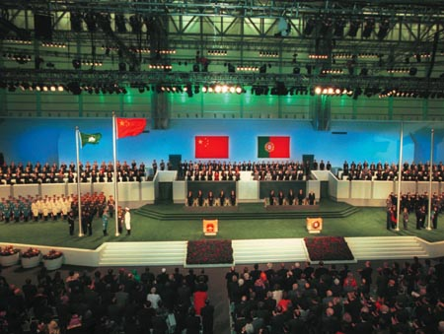
1997年7月1日零时，我国恢复对香港行使主权

Slide 24
（二）保卫国家领土完整
国家领土是指在一国主权下的区域。包括一国的陆地、水域及其上空（ 100千米）和底土。领土是一个国家和民族赖以生存和繁衍的基本条件。保卫国家领土不受侵犯，必须不断强化国防力量。
南海岛礁有领土、内水、专属经济区

Slide 25
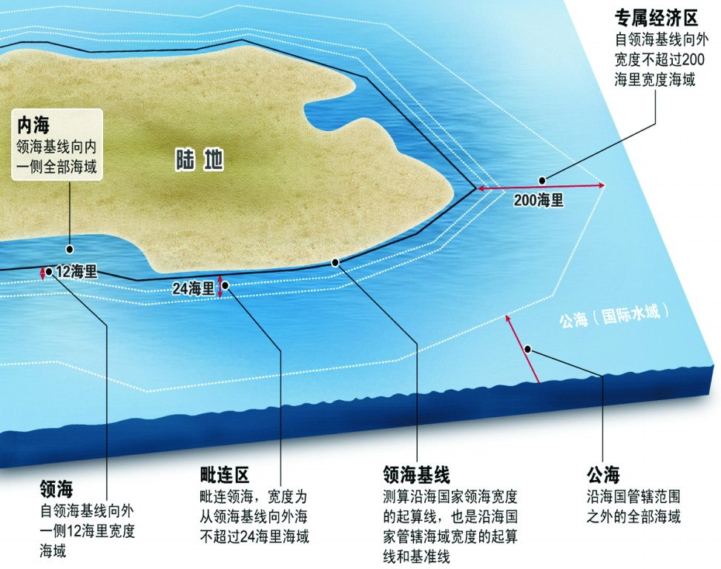
海岸线一万八千公里
岛屿线一万四千公里
拥有完全主权

Slide 26
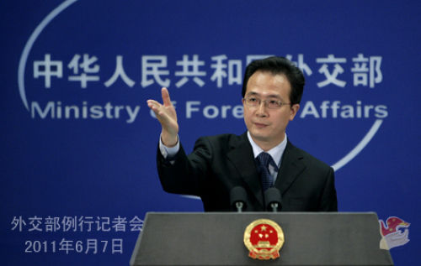
洪磊：中国对南海诸岛及附近海域的主权无可争辩 2011-06-07
2011年6月7日，外交部发言人洪磊主持例行记者会。

Slide 27
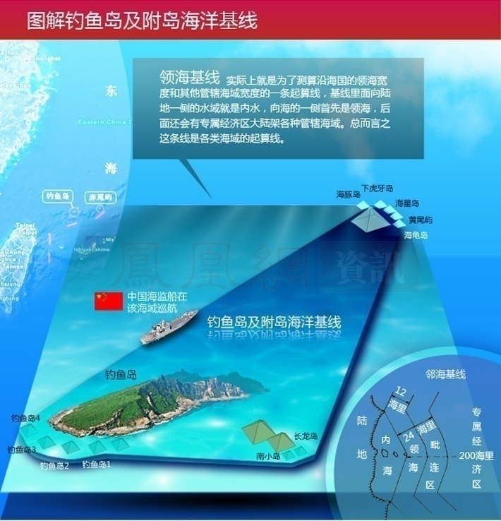
钓鱼岛清朝时归台湾宜兰县管辖

Slide 28
公布领海基线意味着什么？
中国对钓鱼岛及附属岛屿领海基线的确定，就意味着钓鱼岛及其附属岛屿及其领海是具有绝对主权，日本公务船或者自卫队进入钓鱼岛海域将直接被视为是入侵，中国海监或者渔政甚至是中国海军的军舰完全有责任和义务维护国家主权和领土完整不受侵犯
同时，钓鱼岛领海基线的确定，也在东海划界问题上给日本狠狠一击，彻底否定了日本对钓鱼岛的所谓实际控制，以后外国军船要进入钓鱼岛海域，必须经过中国政府许可，同时未来东海划界中日之间的谈判空间基本已经被封死。

Slide 29
面对岛礁权益海洋争端，我们的口号是管控危机，管控分歧，而不是 解决问题 ，有问题难道一定要急于解决吗？
毛泽东很早就提出了“枪杆子里面出政权”，却总结中国革命的三大法宝是统一战线、武装斗争、党的建设。
为什么武装斗争之外还有这两大领域？他们与武装斗争是什么关系？他们在国际战略中能否转化应用？
尽管世易时移，但今天我们思考这些问题，仍有助于我们从大系统视角洞察世界。

Slide 30
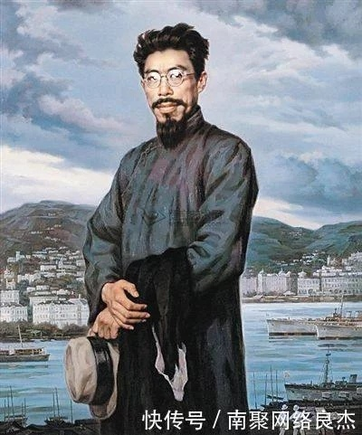
2012年九月十号日本单方面宣布钓鱼岛国有化，随后，《人民日报》刊登题为《论<马关条约>与钓鱼岛问题（厘清钓鱼岛问）》的文章，提出“不仅钓鱼岛要回归，琉球也已可再议”的观点。
闻一多：《七子之歌.台湾》
台湾 我们是东海捧出的珍珠一串， 琉球是我的群弟我就是台湾。 我胸中还氲氤着郑氏的英魂， 精忠的赤血点染了我的家传。 母亲，酷炎的夏日要晒死我了； 赐我个号令，我还能背城一战。 母亲！我要回来，母亲！

Slide 31
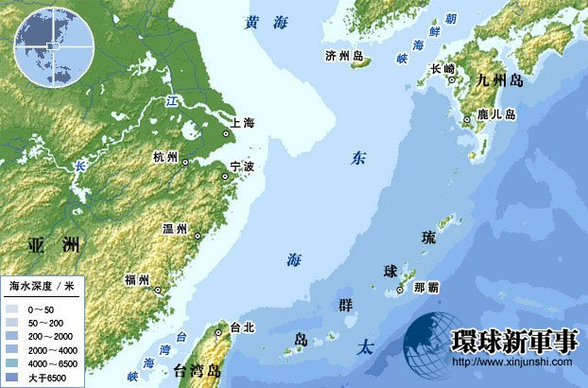
1937年4月5日，毛泽东在《祭黄帝陵》一文中说：“琉台不守，三韩为虚”。这句话讲的是东北亚地缘政治特点，大致意思是琉球和台湾若不保的话，那么“三韩”即朝鲜半岛就完了，继而引申：半岛不存，中国危矣。
毛泽东在这里指出了中华民族复兴的地缘政治目标:中琉结为一体

Slide 32

（三）维护国家统一
国家统一是指国家由一个中央政府对领土内的一切居民和实务行使完整的管辖权，不允许另立政府或分割国家的管辖权。

Slide 33
兰德公司的学者说：如果20世纪的中国是一个富裕和统一的国家，我们会有一个完全不同的第一次世界大战，我们就不会有第二次世界大战而是第二次欧洲大战。中国能够阻止日本侵略或者打败日本。美国在这些冲突上的花费从根本意义上会减少很多，因为珍珠港事件不会发生。
我们和整个世界，更不用说10多亿中国人，一个多世纪以来，已经为中国的弱小付出了惨重的代价。世界需要一个健康的中国。

Slide 34
4、保障国家安全
国家安全是对国家生存与发展受到威胁的状态的一种界定。新安全观：
共同、综合、合作、可持续的安全观
共同，就是要尊重和保障每一个国家安全；
综合，就是要统筹维护传统领域和非传统领域
安全；合作，就是要通过对话合作促进各国和
本地区安全；可持续，就是要发展和安全并重
以实现持久安全。

Slide 35
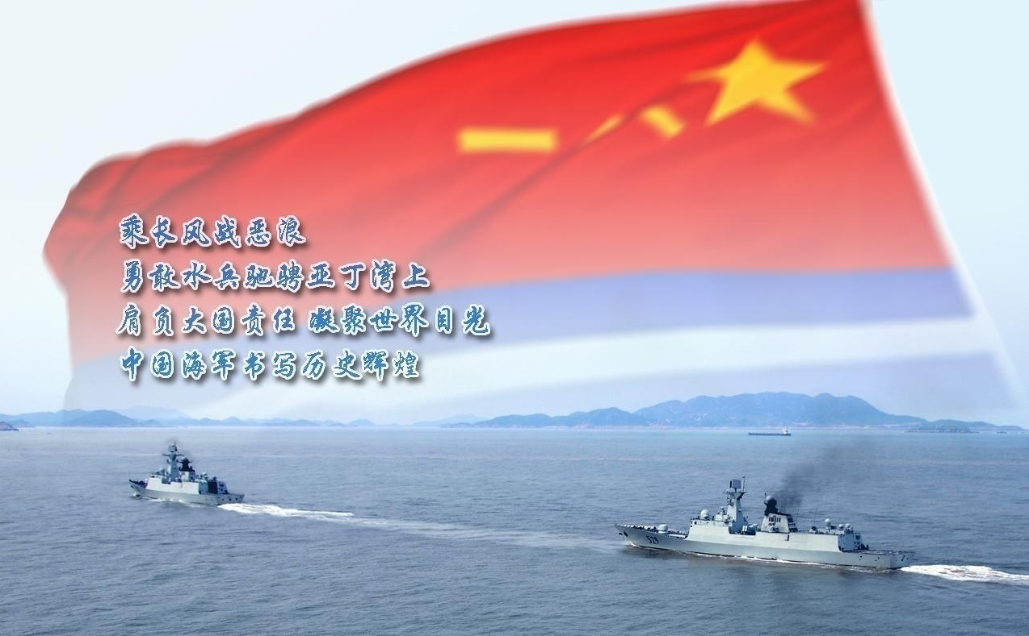
从实体边疆到利益边疆，中国的国防早已不仅仅
是那条长长的陆地边界线——国家安全在哪里受
到威胁，哪里就是国家安全的边界。
国家利益所至，舰艇航迹必达

Slide 36
四、国防的手段
国防是国家防备和抵抗侵略、制止颠覆，保卫国家主权、统一、领土完整和安全所进行的军事活动，以及与军事有关的政治、经济、外交、科技、教育等方面的活动。
经济全球化 混合战争：军事作为手段之一，综合
金融，科技，经济等手段共同发力。军事往往是作为一种
撬动资本流，进而赢得国家利益的杠杆，而不是作为一个
整体毁灭性的工具来使用。(乌克兰战争）

Slide 37
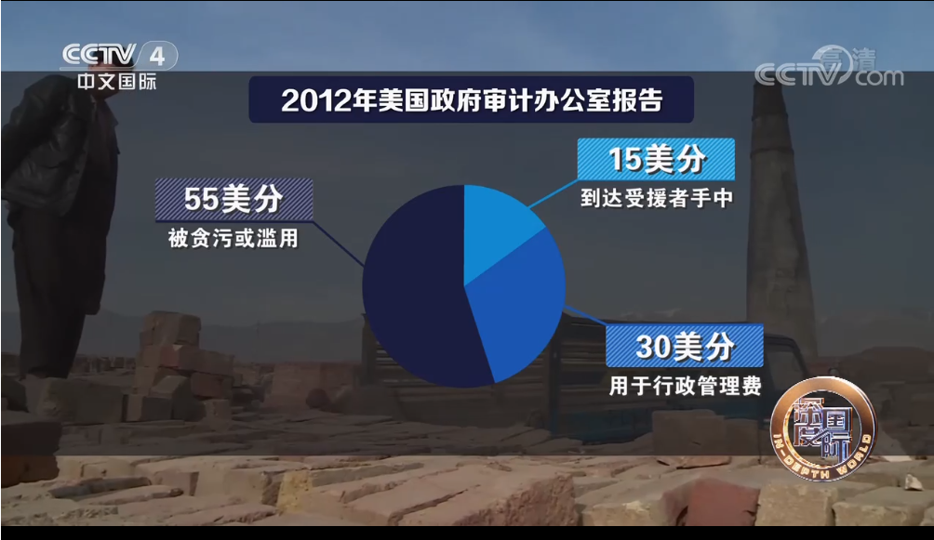
军工复合体掌控美国上层建筑
美国政府一美元援助的流向

Slide 38
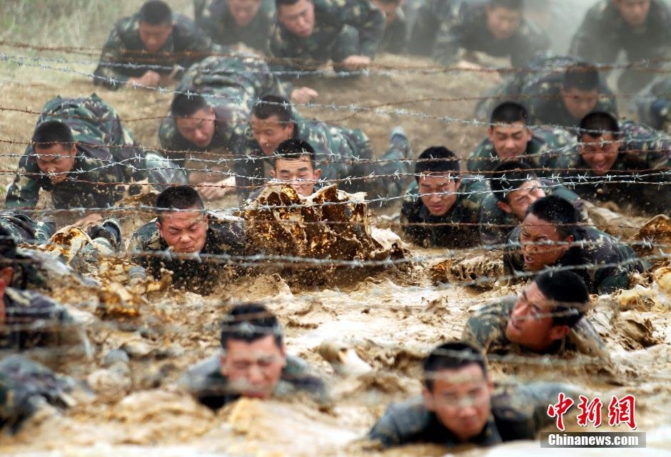
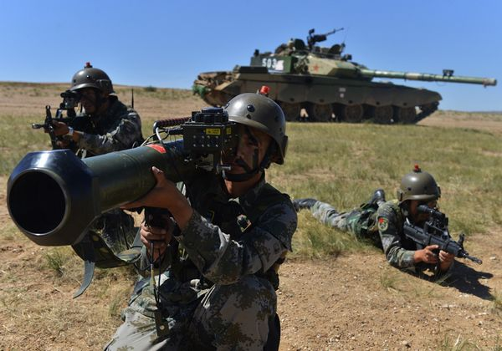
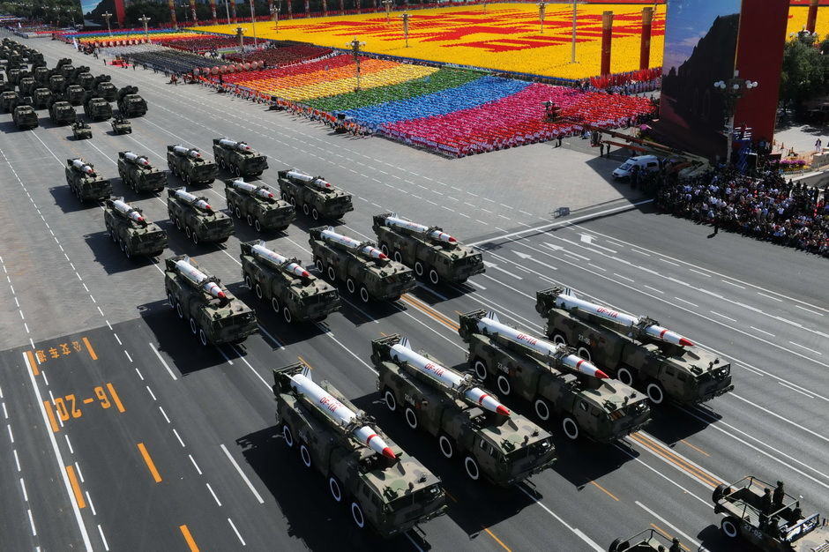
一流的军队在训练中锻造。
像“打仗一样训练，像训练一
样打仗”；“战争是流血的训练
，训练是不流血的战争
军事训练
军事活动
军事演习
“解放朱日和，活捉满广志”
军事阅兵

Slide 39
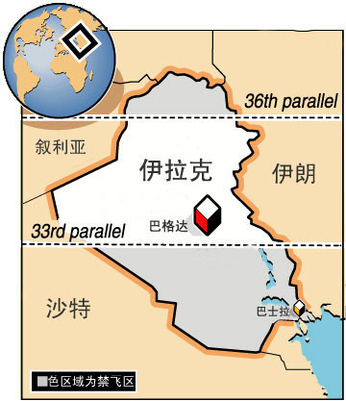
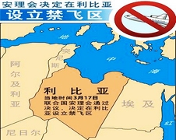
军事活动

Slide 40
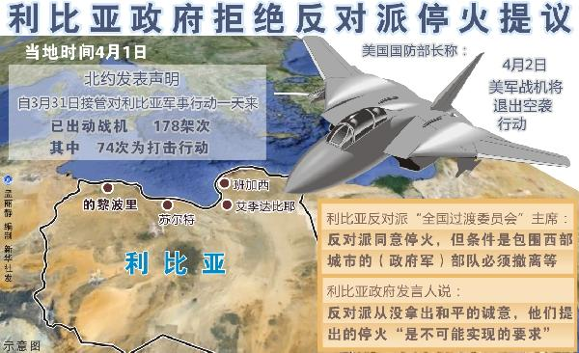
军事活动

Slide 41
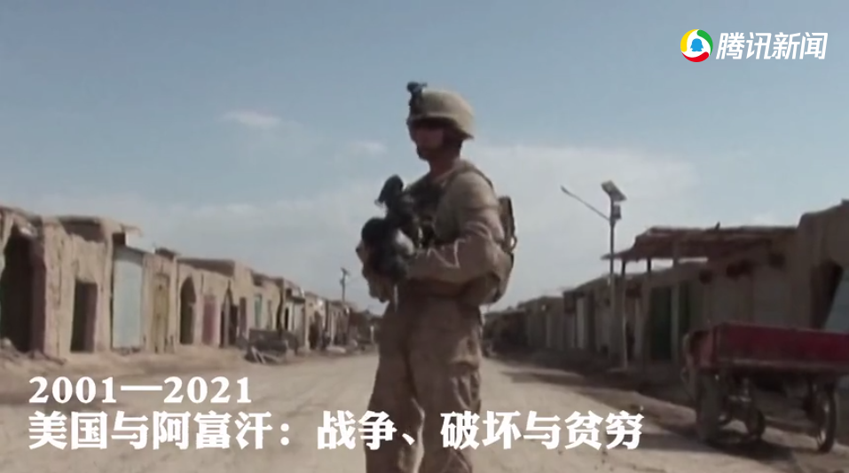
赢得战场，失去战争
马克思：只有用
被害者头颅做酒
杯，才能喝下甜
美的酒浆（资本
增值的逻辑）
阿富汗有3万多平民被美军杀死或因美军带来的战乱死亡，
6万多平民受伤，约1100万人沦为难民；约72%的民众生活在
贫困线以下，失业率高达38%；恐怖组织由个位数增长到20多个，
今天阿富汗境内有一万多恐怖分子。
军事手段：不是唯一手段而是最后手段
不是最好手段而是最有效手段

Slide 42

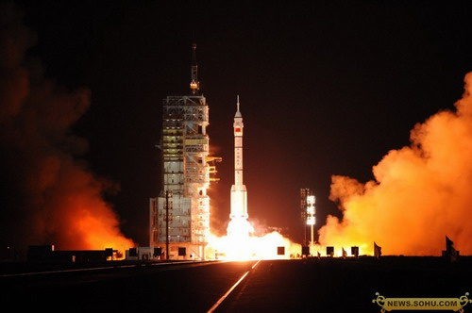
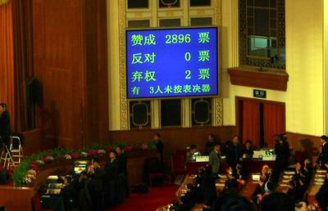
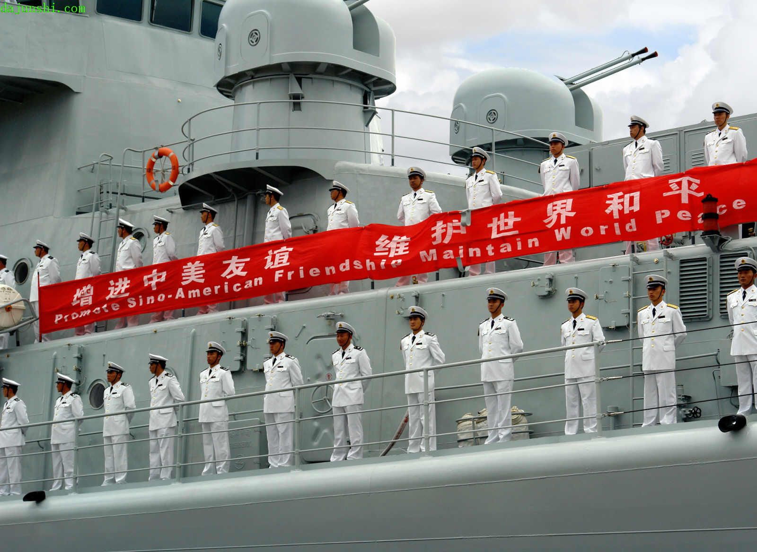
与军事有关的其他活动

Slide 43
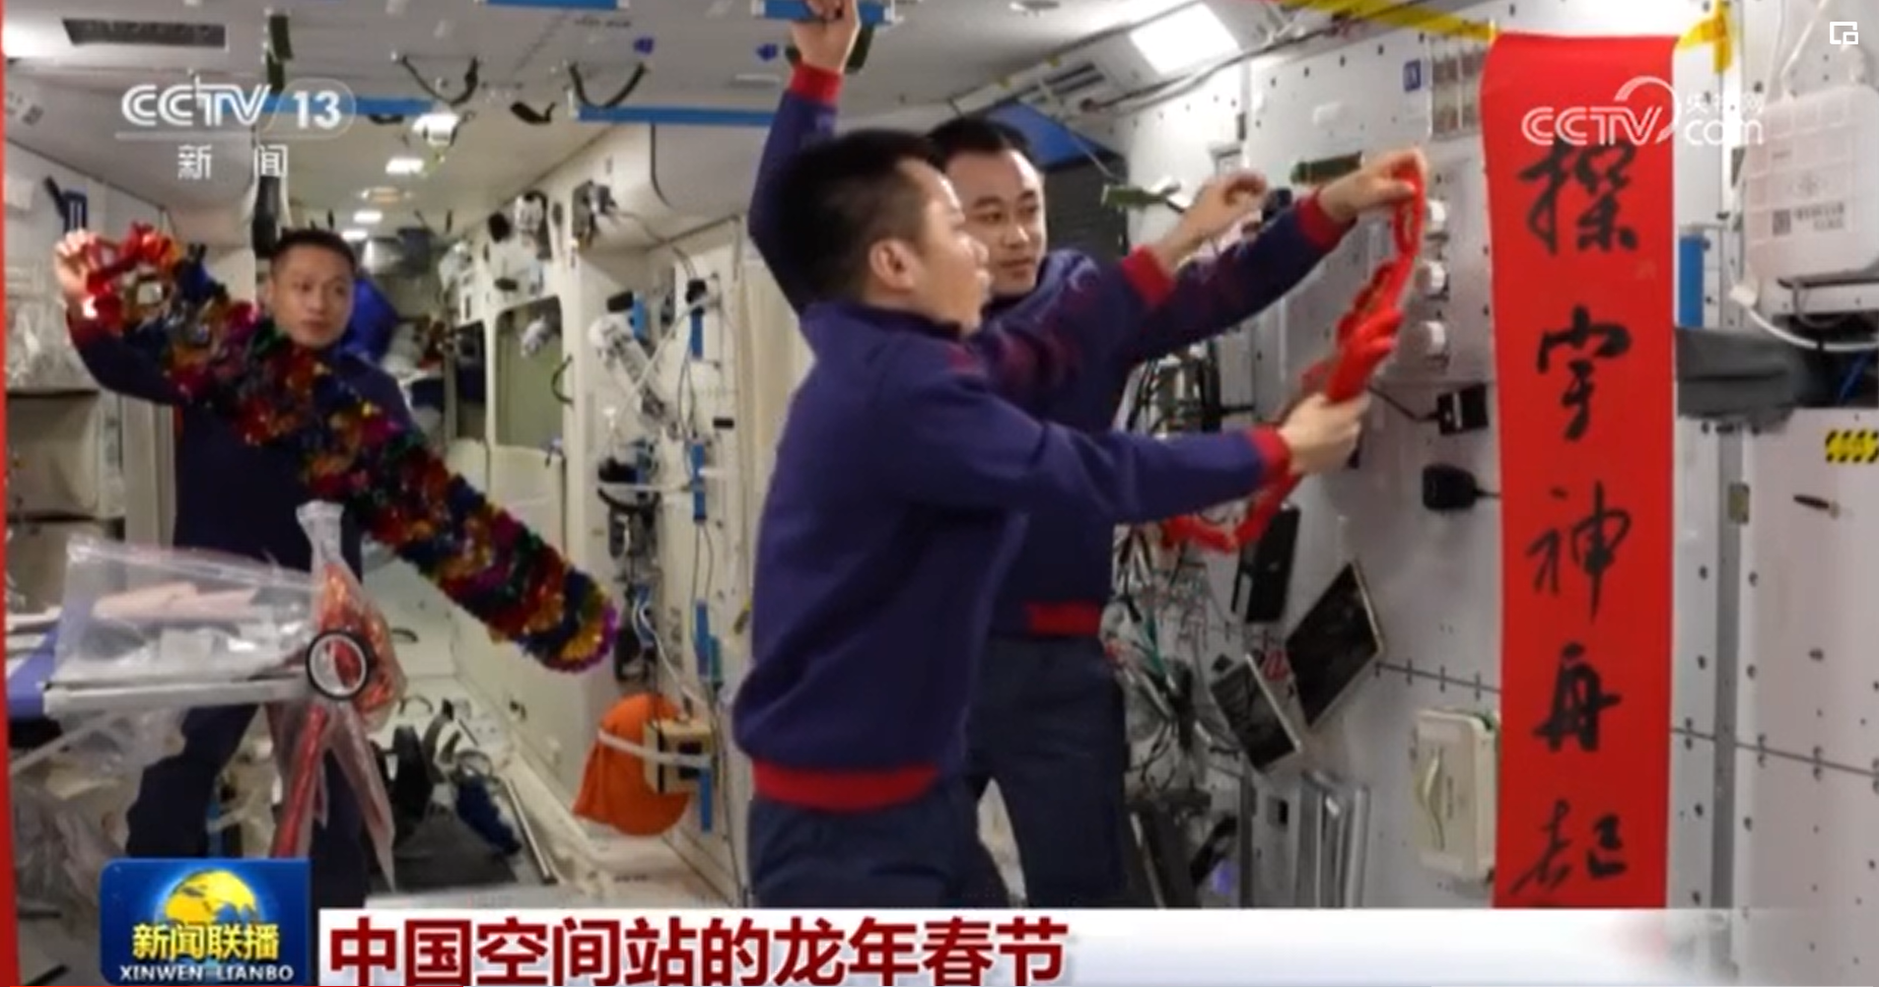
2024年二月十日正月初一：中国空间站的欢乐中国年

Slide 44
思考题
1.什么是国防，国防的四要素是什么？
2.国防历史的启示是什么？
3.现代国防的特征体现在哪些方面？
4.我国公民的国防义务和权利有哪些？

